Slide 1
«Создание условий для проявления детской самостоятельности и инициативы в музыкальной деятельности» Дорошенко Светлана Владимировна, музыкальный руководитель, Зыкова Мария Игоревна, воспитатель МБОУ «Гимназия №1» Иркутская область, г. Ангарск

Slide 2
Индивидуальная карта – это печатный или электронный документ, предназначенный для внесения в него информации по каждому виду музыкальной деятельности в соответствии с возрастом дошкольников и предусмотренными задачами музыкального образования.

Slide 3
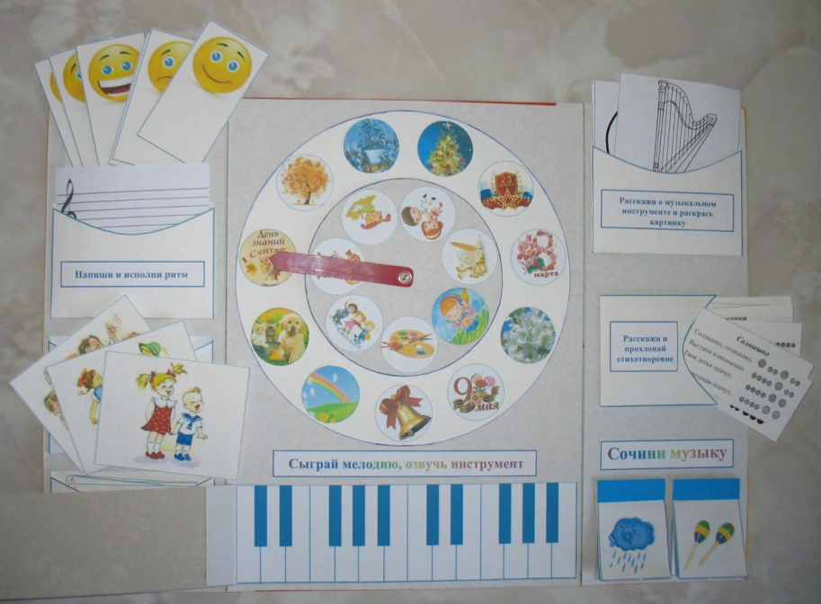
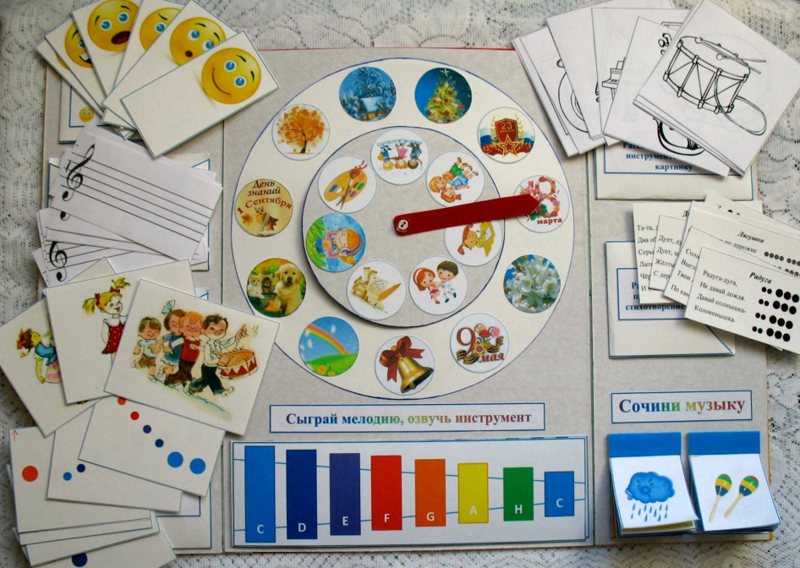
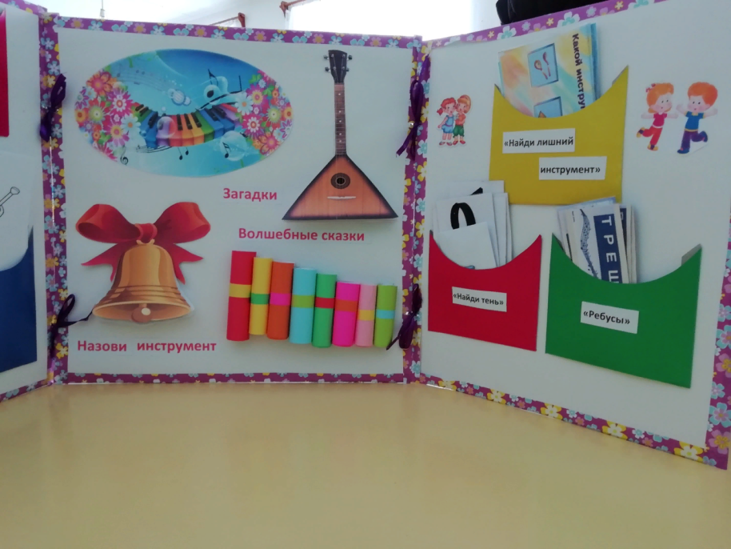

Slide 4
Требование к содержанию индивидуальной карты:
соответствие возрастным особенностям детей, их интересам;
отражение всех направлений по музыкальному образованию;
соответствие задачам музыкального образования дошкольников;
возможность самостоятельного использования детьми;
количество карт должно быть достаточным;
учет возможностей детей: для читающих – текст, для не читающих – символ (картинка);
периодичность размещения в музыкальном уголке.
Главное –не ситуативное использование !!!

Slide 5
Цель использования индивидуальных карт – это пробуждение и стимулирование интереса детей к музыкальной деятельности в любом возрасте.
Задачи:
Вовлечение ребёнка в музыкальную деятельность.
Проявление самостоятельности в выполнении заданий.
Накапливание музыкального опыта.
Возможность самостоятельных достижений.

Slide 6
Ожидаемый результат
заинтересованность в увлечении музыкой,
стремление быть активным в музыкальной образовательной деятельности,
знания, позволяющие не только решать поставленные задачи, но и развивать возможности разнообразить их решения.

Slide 7
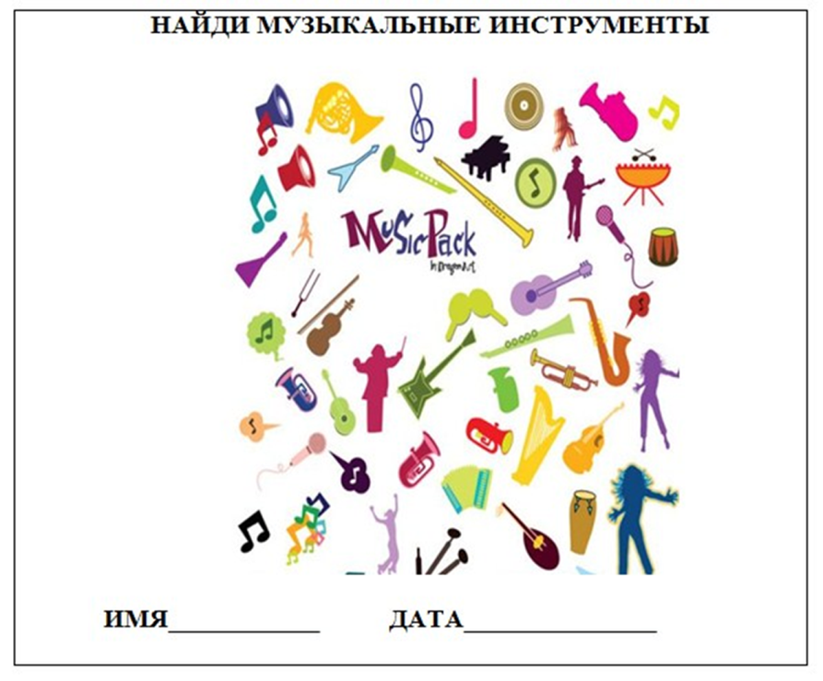
КАРТА №1
КАРТА №2

Slide 8
«Проговори ритм под картинками, и придумай свой ритм»

Slide 9
Алгоритм действий по игре на детских музыкальных инструментах

Slide 10
Алгоритм действий по игре на детских музыкальных инструментах

Slide 11
Алгоритм действий по слушанию музыки

Slide 12
Мнемотаблицы в работе над песней «Где-то елка на опушке» А. Филиппенко

Slide 15
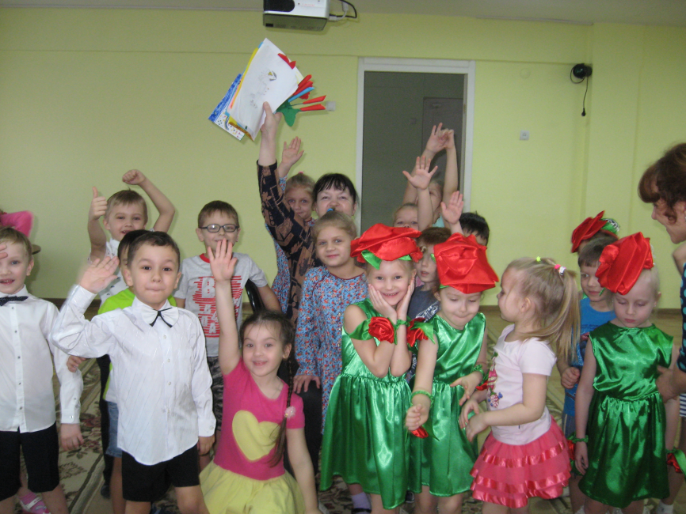
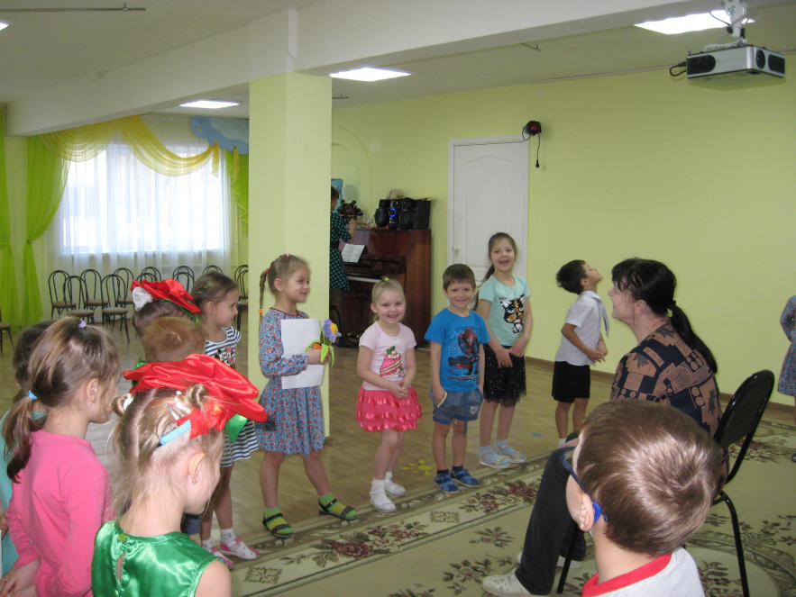
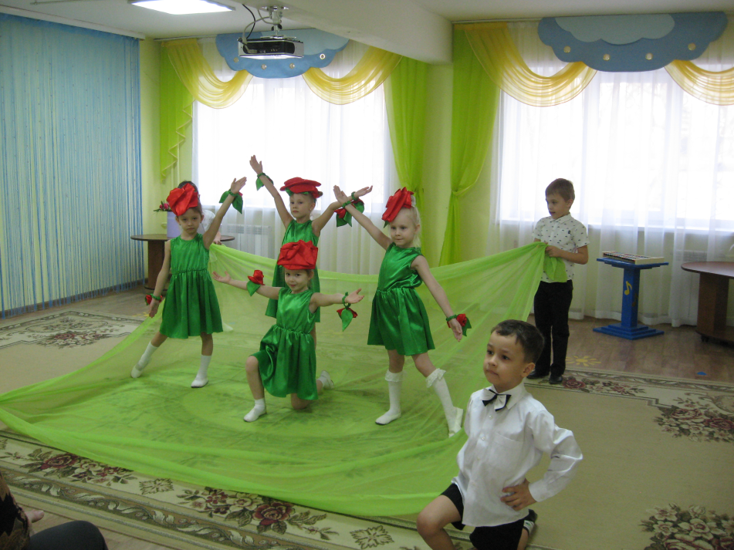

Slide 16
Благодарим за внимание)))

